Slide 1
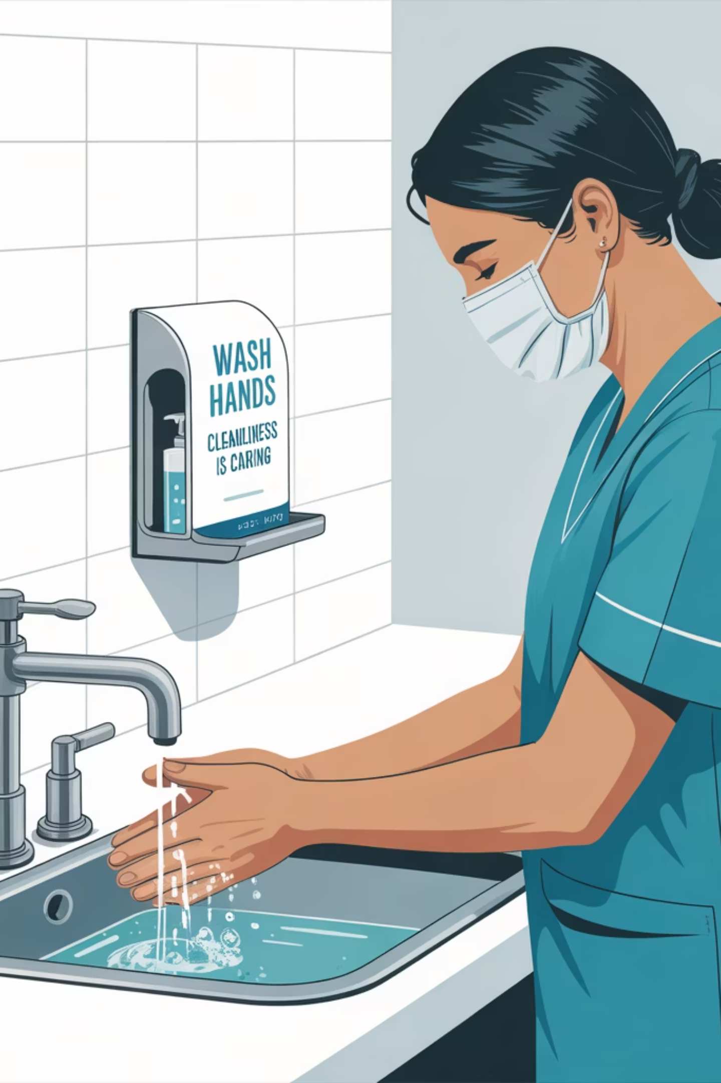
日常生活援助技術Ⅲ
第２回 皮膚の構造と清潔援助の効果
皮膚は人体最大の器官として、外部環境から身体を守り、さまざまな機能を担っています。本講義では、皮膚の構造と機能、観察ポイント、清潔援助の効果、そして褥瘡予防と感染予防の視点から皮膚ケアについて解説します。
皮膚は単なる「身体の表面」ではなく、全身状態の観察や援助の評価の鍵となる重要な器官です。清潔援助の際には、これらの構造や機能を理解したうえで、適切なケアを行うことが求められます。

Slide 2
皮膚の構造：3層構造
表皮
皮膚の最外層。バリア機能、紫外線・外力からの保護を担います。
真皮
血管、神経、腺が分布し、栄養供給、感覚受容、体温調節を行います。
皮下組織
脂肪組織が豊富で、体温保持、衝撃緩和、
エネルギー貯蔵の役割があります。

Slide 3
皮膚の主な機能
皮膚には多様な役割があり、日常生活援助における清潔ケアの根拠にもなります。これらの機能を理解することで、より効果的な清潔援助が可能になります。

Slide 4
バリア機能
物理的バリア
病原体からの保護
化学物質からの保護
皮膚は物理的な障壁として、外部からの物理的刺激や傷害から体を守ります。
細菌やウイルスなどの病原体から身体を守り、感染症を予防します。
化学物質や紫外線、乾燥などの外的刺激を遮断し、体内への侵入を防ぎます。
皮膚のバリア機能は、清潔援助によって適切に維持されることで、より効果的に働きます。汚れや過剰な皮脂を取り除くことで、この機能を最適な状態に保つことができます。

Slide 5
感覚受容と体温調節
感覚受容
体温調節
皮膚の感覚受容器は、触覚、温覚、冷覚、痛覚を感知し、安全確保や日常生活動作に寄与します。
清潔援助では、温度や圧力の感覚が対象者の快適さ判断に重要です。
皮膚は発汗や血管の収縮・拡張を通じて体温を一定に保ちます。
清潔援助は体温調節を助け、皮膚の温度を適切に保つ上で特に重要です。

Slide 6
排泄・吸収と外見の形成
排泄・吸収
外見の形成
皮膚は汗を通じて老廃物を排出し、軟膏などの物質を吸収します。
清潔援助は皮膚の排泄機能を助け、薬剤の吸収を促進します。
清潔な皮膚は外見の印象を左右し、精神的な安定や尊厳の保持につながります。
清潔援助は、対象者の自己イメージや社会的交流に良い影響を与えます。

Slide 7
皮膚の観察ポイント
色
湿潤度
表面状態
正常：肌色または淡いピンク色
正常：適度なうるおいがある
正常：なめらかで弾力がある
異常所見：蒼白、発赤、チアノーゼ、黄疸
異常所見：乾燥、湿潤過多（発汗、滲出液）
異常所見：発疹、びらん、潰瘍、かさぶた
意味する可能性：貧血、炎症、低酸素状態、肝機能障害など
意味する可能性：皮膚疾患、発熱、脱水、感染部位の浸出など
意味する可能性：アレルギー反応、褥瘡、感染、皮膚損傷など

Slide 8
皮膚の観察ポイント（続き）
温度
浮腫の有無
正常：触れてほんのり暖かい
正常：浮腫なし
異常所見：冷感、熱感（炎症や感染を示す）
異常所見：圧痕の残る浮腫、局所的な腫脹
意味する可能性：血流障害、炎症、感染症、末梢循環不全など
意味する可能性：心不全、腎疾患、リンパ循環障害、炎症反応など
観察は視診・触診を基本とし、必要に応じて嗅覚（におい）なども活用します。皮膚の異常は、対称性や部位の特異性に注目して観察しましょう。観察結果は記録に残し、他職種との情報共有に活かします。

Slide 9

清潔援助がもたらす効果
清潔援助は単に「汚れを落とす」ことにとどまらず、
身体的・精神的な健康を維持・増進する重要な看護技術です。
身体的効果
清潔援助
の効果
精神的効果

Slide 10
清潔援助の身体的効果
血行促進
代謝の活性化
温かいタオルやお湯を使った清拭や足浴・手浴により、末梢の血流が改善され、冷えやしびれの予防にもつながります。
清拭や入浴による皮膚刺激で新陳代謝が高まり、老廃物や皮脂の排出が促進され、皮膚の健康維持に貢献します。
褥瘡予防
感染予防
汗や分泌物を清潔に保つことで皮膚への刺激を減らし、皮膚の浸軟・炎症を防ぎ、褥瘡発生リスクを低減します。
皮膚を清潔に保つことで細菌の繁殖を抑え、日常的な感染症リスクの低下につながります。

Slide 11
清潔援助の精神的効果
爽快感・安心感
自尊感情の維持
信頼関係の構築
清潔感や爽快感が気分をリフレッシュさせ、不安軽減や気分転換につながります。
身なりを整えることで「自分らしさ」を取り戻し、尊厳の維持に寄与します。
対象者の気持ちを尊重した丁寧な援助により、安心感と信頼関係が深まります。

Slide 12
清潔援助の効果を最大化するポイント
個別性のある援助
丁寧な声かけと説明
観察情報の活用
対象者の状態や希望に応じ、年齢や健康状態を考慮した個別ケアが重要です。
援助で得た皮膚状態や反応の観察情報を、次のケアプラン改善に活かしましょう。
援助前後の丁寧な説明で安心感を与え、特に不安な対象者には十分な説明を。

Slide 13
褥瘡とは
褥瘡（じょくそう）とは、長時間にわたって同じ部位が圧迫され続けることで血流が滞り、皮膚やその下の組織が壊死する状態を指します。高齢者や活動性の低下した対象者に多く見られます。
発赤・水疱・潰瘍
1
皮膚の表面に現れる症状
2
圧迫による血流障害
組織への血流が阻害されます
組織の虚血
3
血流が不足し、
組織が酸素不足に陥ります
4
壊死
最終的に組織が死滅してしまいます

Slide 14
清潔援助が褥瘡予防に果たす役割
皮膚の清潔保持
皮膚状態の観察
予防行動の促進
汗・皮脂・排泄物による皮膚汚染はバリア機能を低下させ、褥瘡リスクを高めます。
速やかに除去し、皮膚の浸軟や炎症を防ぎます。
清拭や入浴時に皮膚の色、湿潤、発赤などを観察し、異常の早期発見と対応に繋げます。
援助中に体位変換や保湿剤の使用で皮膚の健康を維持し、圧迫や摩擦による障害を予防します。

Slide 15
清潔援助を活用した褥瘡予防の実践例
便失禁後のケア
早期発見と報告
便失禁後の速やかな陰部洗浄で皮膚の炎症を防止。酸性の便は早急な洗浄と保護が重要です。
清拭時に発赤を発見し、医師に報告。わずかな変化も見逃さず、チーム内で共有が重要です。
足浴と観察の組み合わせ
保湿ケア
足浴と合わせ踵部の観察・クッション使用を提案。褥瘡ができやすい踵部は注意深く観察が必要です。
保湿剤塗布で乾燥・亀裂を予防。特に高齢者の皮膚は乾燥しやすいため、適切な保湿ケアが重要です。

Slide 16
感染予防の視点からの皮膚ケア
皮膚は、体内への病原体の侵入を防ぐ第一の防御壁です。日常の看護援助の中で、皮膚の清潔と保護を意識した対応が、感染予防の基本となります。
皮膚のバリア機能維持
傷・創部の清潔保持
感染予防の中心要素です。
感染リスクを低減します。
物品の使い分け
手指衛生の徹底
交差感染を防止します。
基本の感染予防策です。

Slide 17
皮膚のバリア機能の維持
バリア機能低下の原因
バリア機能維持のためのケア
乾燥
適切な保湿剤の使用
かゆみによる掻破
摩擦や乾燥の防止
ひび割れ
適度な清拭（過度な洗浄を避ける）
過度な洗浄による皮脂の除去
皮膚の観察と早期対応
摩擦や圧迫による損傷
適切な湿度・温度環境の維持
皮膚のバリア機能が低下すると、細菌やウイルスが侵入しやすくなります。日常的なケアで皮膚を保護することが重要です。

Slide 18
傷や創部の清潔保持と物品の使い分け
傷や創部の清潔保持
物品の使い分けと衛生管理
感染リスクの高い創傷部は、常に清潔を保つ必要があります。
感染防止のため、物品は個人専用とし、部位ごとに使い分けます。
無菌操作でガーゼ交換し、滲出液や汚染物を早期に処理
陰部から顔への使用は避ける
使用後は速やかに洗浄・消毒
創部周囲の皮膚も清潔に維持
清潔・不潔区域を明確にし、共用物品は適切に消毒
発赤、熱感、腫脹、疼痛などの感染徴候を観察

Slide 19
手指衛生の徹底
手指衛生のタイミング
手袋の適切な使用
複数部位ケア時の注意
対象者への接触前後、清潔操作前後、体液曝露リスクのある場合、汚染された部位からの移動時、物品接触後には必ず実施します。
体液・排泄物接触時は手袋を着用し、前後には手指衛生を行います。
異なる部位をケアする際は、手袋交換と手指衛生を行い感染伝播を防ぎます。
衛生の徹底
感染予防の基本である手指衛生は、常に徹底して行いましょう。
手指衛生は感染予防の基本中の基本です。
目に見える汚れがなくても、必ず実施しましょう。

Slide 20
感染予防のための実践例
清拭時のタオル分け
創傷ケア時の無菌操作
清拭時は、陰部用と顔用でタオルを分け、菌の移動を防ぎます。
創傷ケアでは、手袋・マスク着用、無菌操作、物品事前準備を徹底します。
援助前の手指消毒
湿潤部位のケア後の物品管理
援助前には、指先や爪の間まで丁寧な手指消毒を徹底します。
湿潤部位ケア後の物品は、即時廃棄または適切に消毒します。
これらの実践により、感染リスクを効果的に低減できます。

